Slide 1
Blue Management
Sistema de Gestión de Almacén

Slide 2
Numero
Nombre
Marca
Disponibles
Estante
Piso
Precio

Slide 3
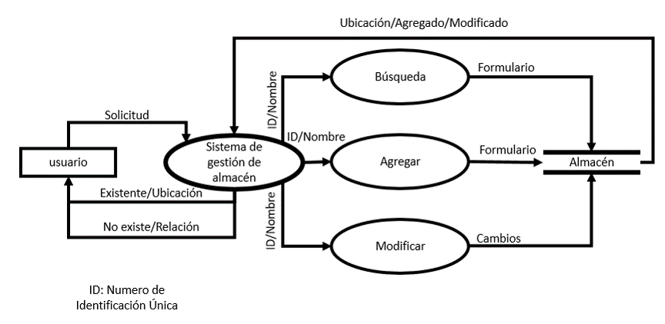

Slide 4
HERRAMIENTAS
Editor de texto Atom
PHP
HTML
Base de datos MySQL/SQLite
Bootstrap
Cronograma

Slide 5
Blue Management
Sistema de Gestión de Almacén
Avance 1.1

Slide 6
Objetivo general.
Sistema de Gestión de Almacenamiento para mantener los artículos en existencia y sus posiciones de almacén.
Objetivo especifico.
Desarrollo de los módulos y diferentes funciones.

Slide 7
Justificación
Mal empleo de:
Organización.
Desconocimiento de la existencia.
Ubicación de los productos.
Antecedentes

Slide 8
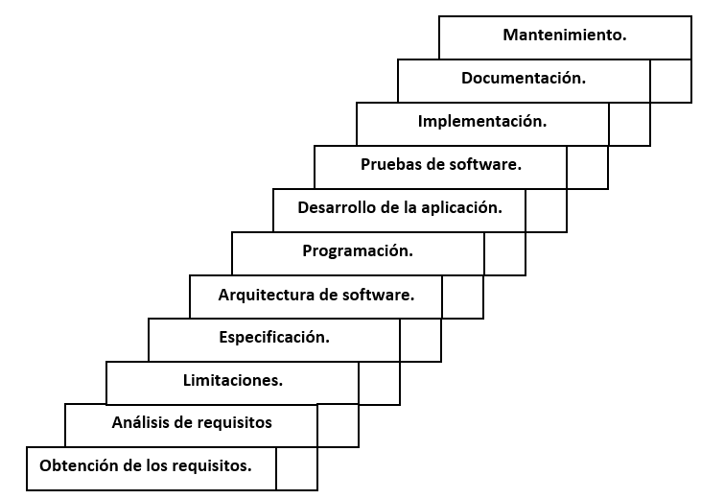
Modelo de ingeniería de software
Modelo por etapas.
Obtención de requisitos.
Análisis de requisitos.
Alcances.
Limitaciones.

Slide 9
Blue Management
Sistema de Gestión de Almacén
Avance 2

Slide 10
HERRAMIENTAS
Editor de texto Atom
PHP
HTML
Base de datos MySQL/SQLite
Bootstrap

Slide 11
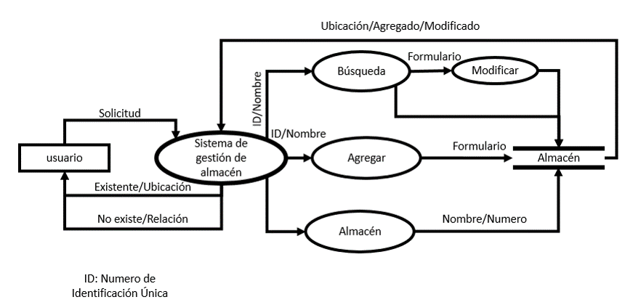

Slide 12
Blue Management
Sistema de Gestión de Almacén
Avance 5.

Slide 13
INICIO.
Notas.
1.Guardar la información.
2. Modificar la informaron*.
AGREGAR.
Diseño.
Numero.
a)Generar automáticamente.
b)Asignar.

Slide 14
Blue Management
Sistema de Gestión de Almacén
Continuara?...

